Slide 1


基于OpenStack和Kubernetes 构建组合云平台
王昕

Slide 2
企业数据中心IT系统模型的转变
———————————————
企业传统模型
云计算模型
业务应用
财务系统
人事系统
ERP系统
CRM系统
XXX系统
软件即服务
(SaaS)
数据中心
操作系统
企业服务总线
抽象服务、统一平台
操作系统、应用开发平台、数据仓库、运行（高可用、身份认证、权限管理等等）
平台即服务
(PaaS)
IT基础构架
计算、网络、存储的动态管理、按需分配
基础设施即服务
(IaaS)
物理设备：服务器，存储设备，网卡

Slide 3
轻元数据中心操作系统的构建
——————————————
基础技术的选型
轻元数据中心操作系统的主要特点
跨混合云的容器集群管理
容器和虚拟机的组合编排
与已有私有云方案对比
跨容器和虚拟机的网络服务
跨容器和虚拟机的存储服务
云平台基本服务架构和应用部署架构
云平台自动化部署运维后台

Slide 4
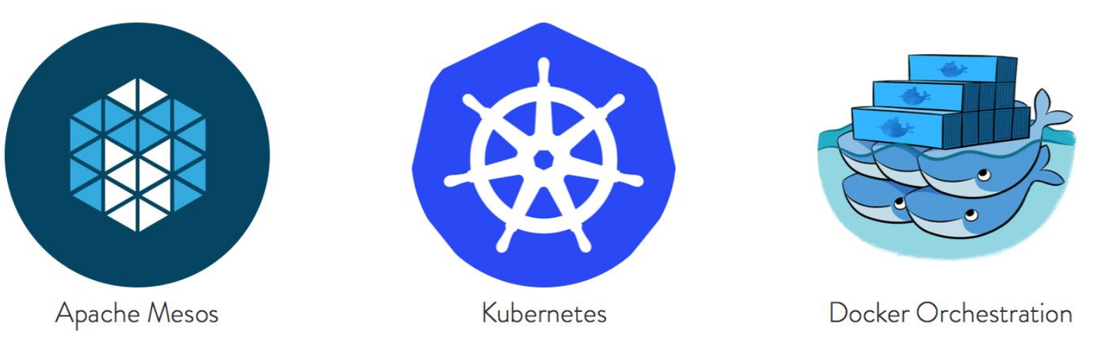
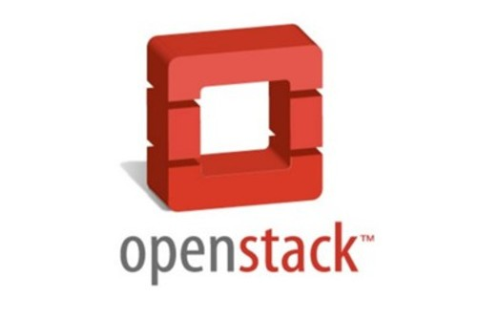


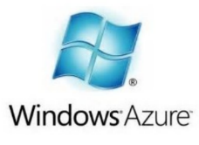

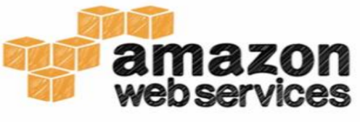
云平台基础技术的选型
———————————
云平台技术选型

Slide 5
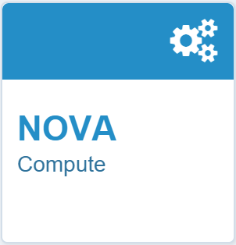
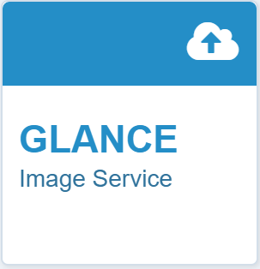
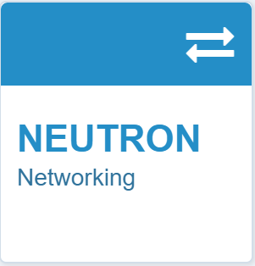
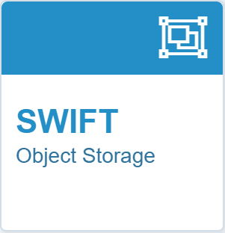
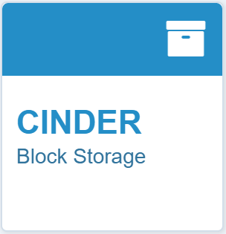
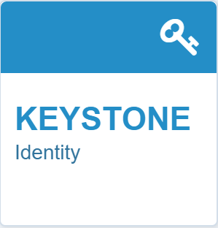
OpenStack提供了IaaS层服务也提供了诸多PaaS层服务
——————————————————————————
计算
网络
存储
认证

Slide 6
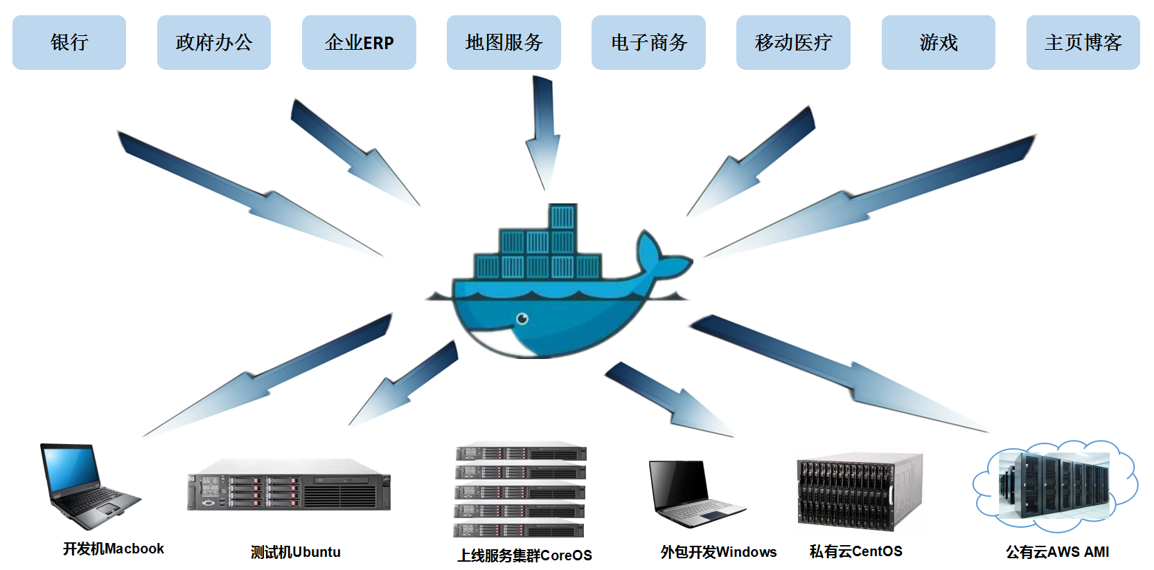
容器和Docker成为微服务架构的交付标准
————————————————————

Slide 7
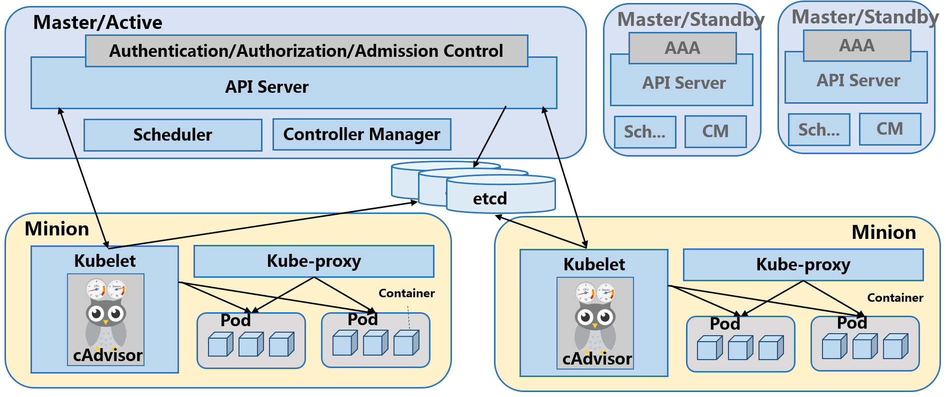
Kubernetes原生为生产环境而设计的容器集群编排系统
———————————————————————————
来自Google的简单一致的设计理念，原生为容器集群打造
原生服务发现
统一的资源模型
支持丰富的标签Label发现机制
原生负载均衡，高可用方案
原生的Rolling Update设计
为生产环境专门打造的容器集群

Slide 8
轻元数据中心操作系统的构建
——————————————
基础技术的选型
轻元数据中心操作系统的主要特点
跨混合云的容器集群管理
容器和虚拟机的组合编排
传统虚拟化方案与Cloud Native系统对比
跨容器和虚拟机的网络服务
跨容器和虚拟机的存储服务
云平台基本服务架构和应用部署架构
我们趟过的一些坑

Slide 9



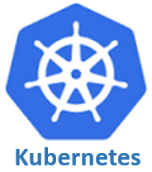

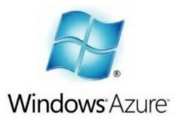

兼容不同IaaS的容器集群部署系统
————————————————
轻元容器集群
编排系统
部署容器集群

Slide 10
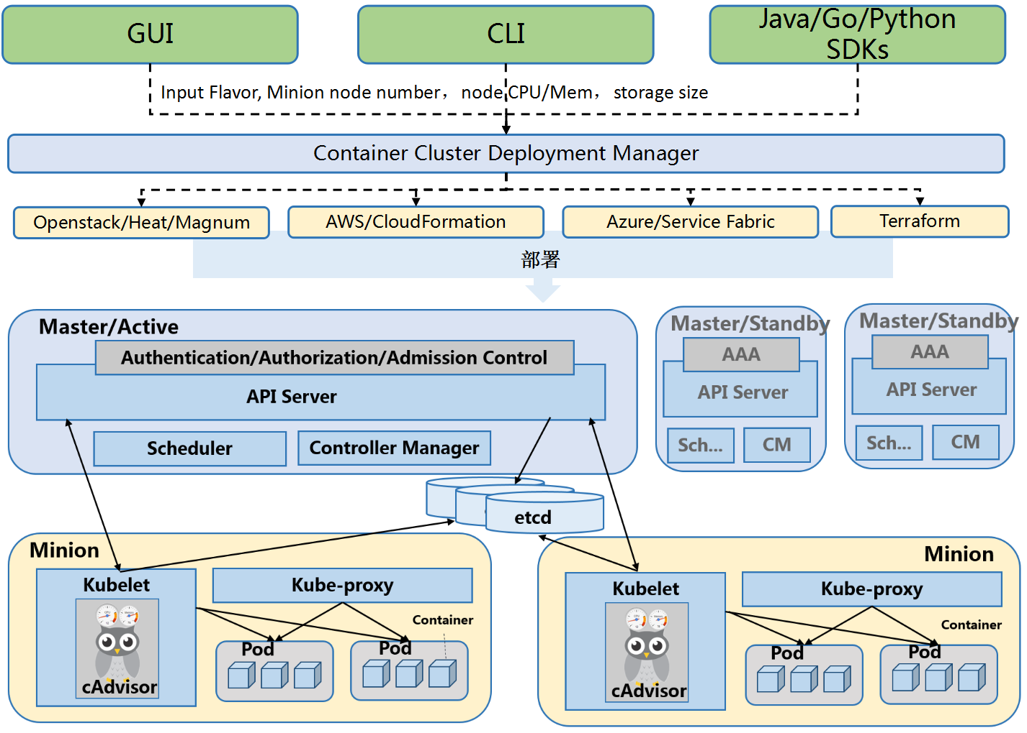
利用不同的编排驱动将容器集群部署到不同云平台
————————————————————————

Slide 11
轻元数据中心操作系统的构建
——————————————
基础技术的选型
轻元数据中心操作系统的主要特点
跨混合云的容器集群管理
容器和虚拟机的组合编排
Cloud Native系统与传统虚拟化方案对比
跨容器和虚拟机的网络服务
跨容器和虚拟机的存储服务
云平台基本服务架构和应用部署架构
云平台自动化部署运维后台

Slide 12
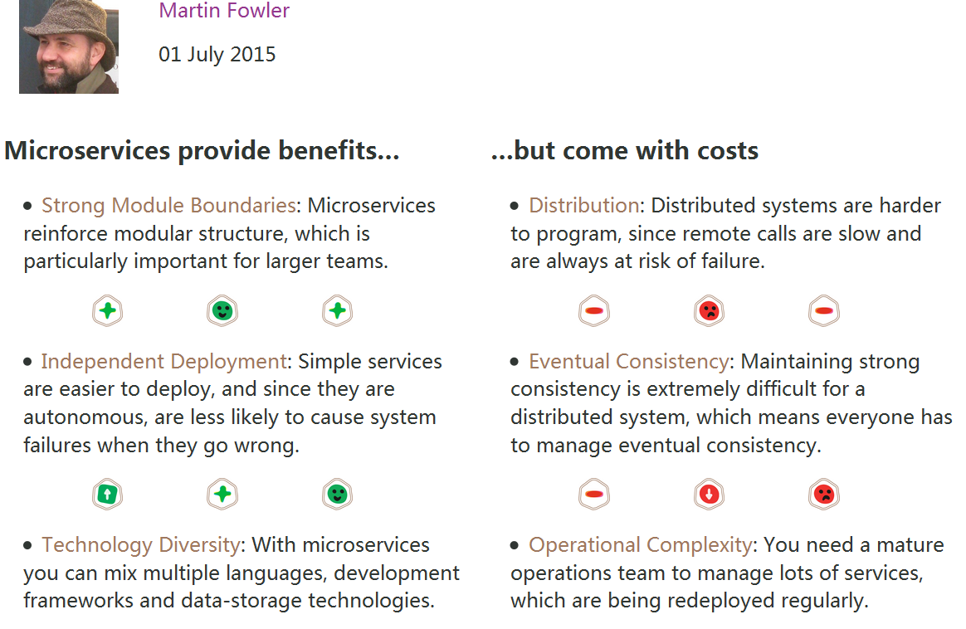
单纯的容器服务不足以满足企业云平台的需求
——————————————————————

Slide 13



同一平台统一管理容器集群和虚拟机
—————————————————
轻元数据中心
操作系统
Docker
Docker
Docker
VM
VM
Service
Service
Service
Service
Service

Slide 14
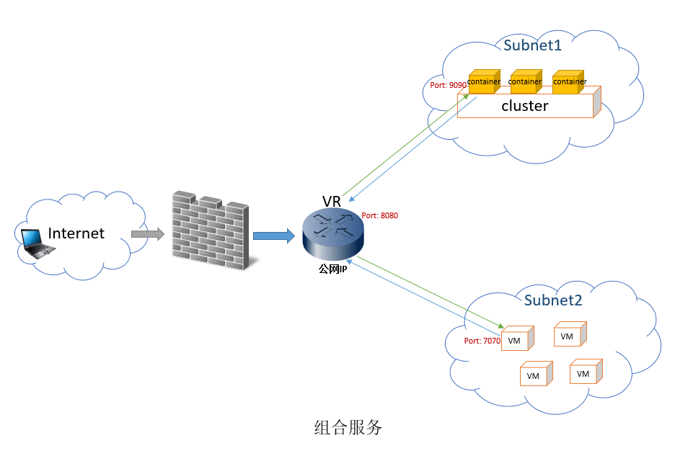
自动部署组合服务在用户私有网络通信
——————————————————

Slide 15
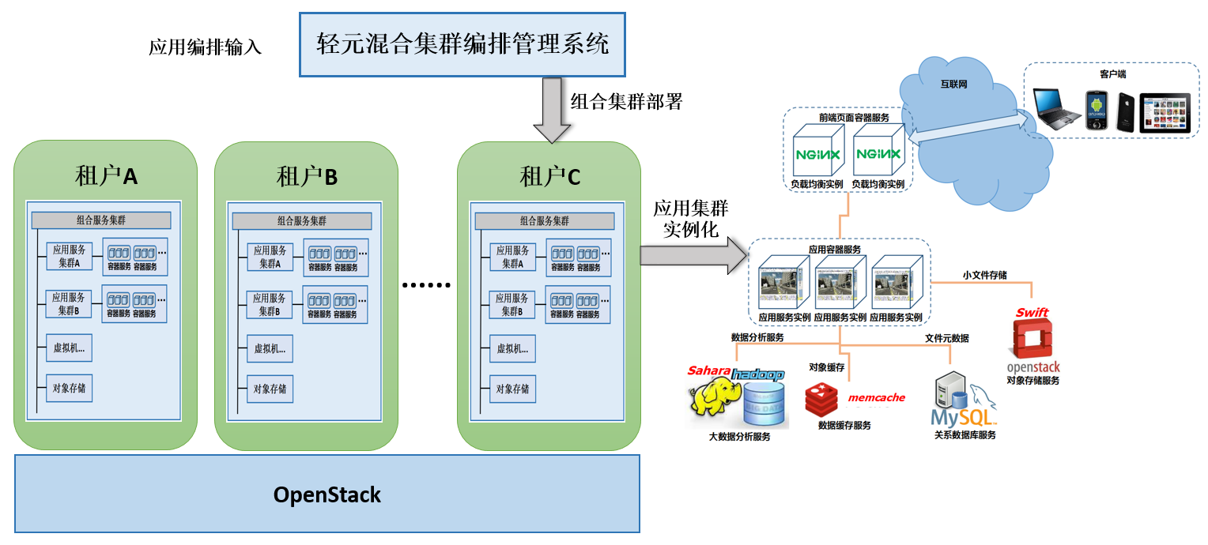
容器和虚拟机组合服务对接弹性大数据
——————————————————

Slide 16
轻元数据中心操作系统的构建
——————————————
基础技术的选型
轻元数据中心操作系统的主要特点
跨混合云的容器集群管理
容器和虚拟机的组合编排
Cloud Native系统与传统虚拟化方案对比
跨容器和虚拟机的网络服务
跨容器和虚拟机的存储服务
云平台基本服务架构和应用部署架构
云平台自动化部署运维后台

Slide 17
传统虚拟化方案对比Cloud Native系统
———————————————————
设计思想和应用场景
高可用方案
应用迁移和应用升级
系统价值曲线
设计思想和应用场景
高可用方案
应用迁移和应用升级
系统价值曲线
VS.

Slide 18
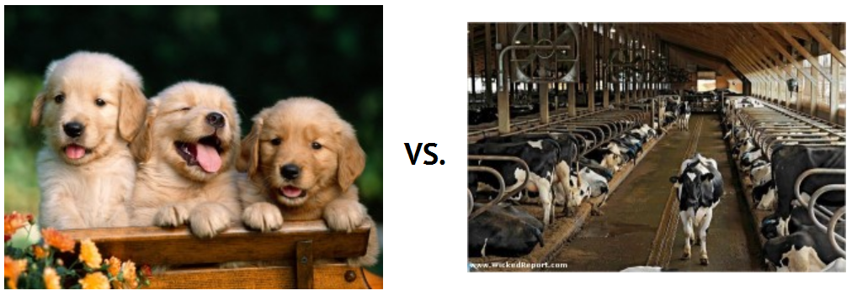
设计思想和应用场景
——————————
VMware/Pet
有固定IP和机器名，通过固定IP访问
需要人来细心呵护
不能让他死掉
轻元Cloud/Cattle
随时提供新的服务实例，IP和机器名不重要
自动运维，不需要管理员人工管理
随时死掉，随时启动新实例

Slide 19
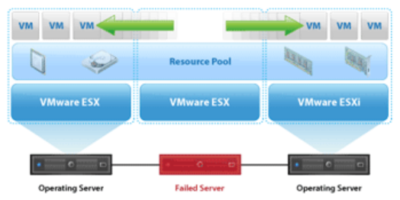
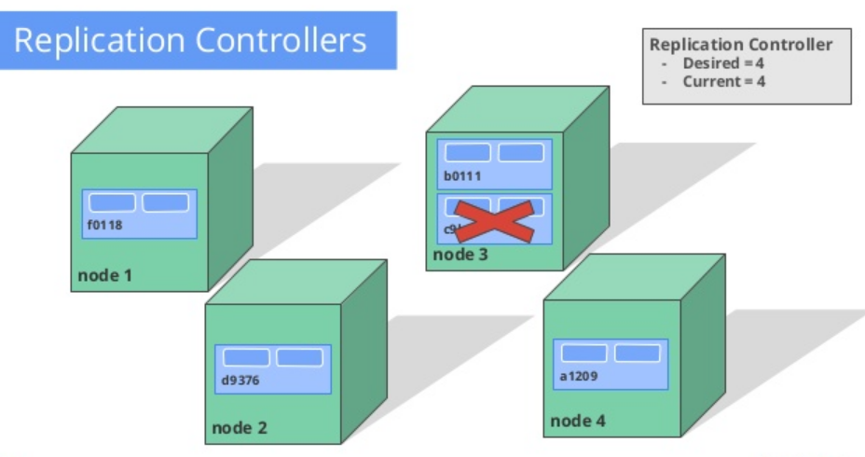
高可用方案比较
————————
VMware HA
需要昂贵的商业存储
需要配置高可用方案
主备切换后集群容量降级
Kubernetes HA
基于廉价服务器的分布式存储
原生支持高可用服务
随时保证支持理想集群容量
VS.

Slide 20
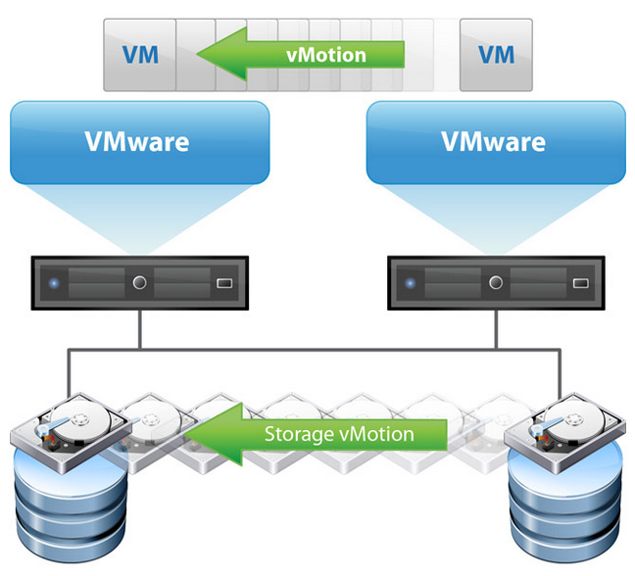
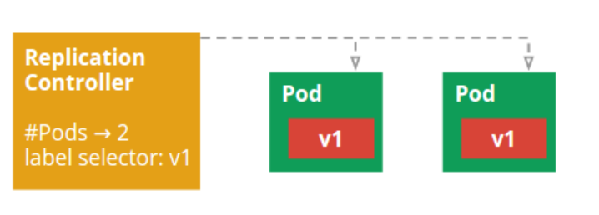
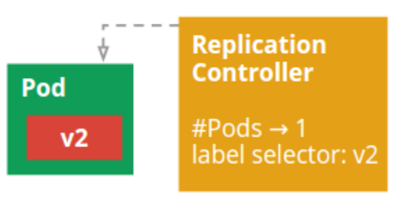
应用迁移，升级场景比较
————————————
VMware vMotion
需要小时级别的迁移过程
需要人工运维维护计划
适合于少量虚拟机的维护
Kubernetes应用迁移和滚动升级
秒级迁移
原生命令支持应用迁移和滚动升级
适合管理成百上千的服务
VS.

Slide 21
云平台伸缩性价值曲线对比
—————————————
产品
价值
VMware
Kubernetes云平台
系统规模/设备多样性/业务敏捷性

Slide 22
轻元数据中心操作系统的构建
——————————————
基础技术的选型
轻元数据中心操作系统的主要特点
跨混合云的容器集群管理
容器和虚拟机的组合编排
传统虚拟化方案与Cloud Native系统对比
跨容器和虚拟机的网络服务
跨容器和虚拟机的存储服务
云平台基本服务架构和应用部署架构
我们趟过的一些坑

Slide 23
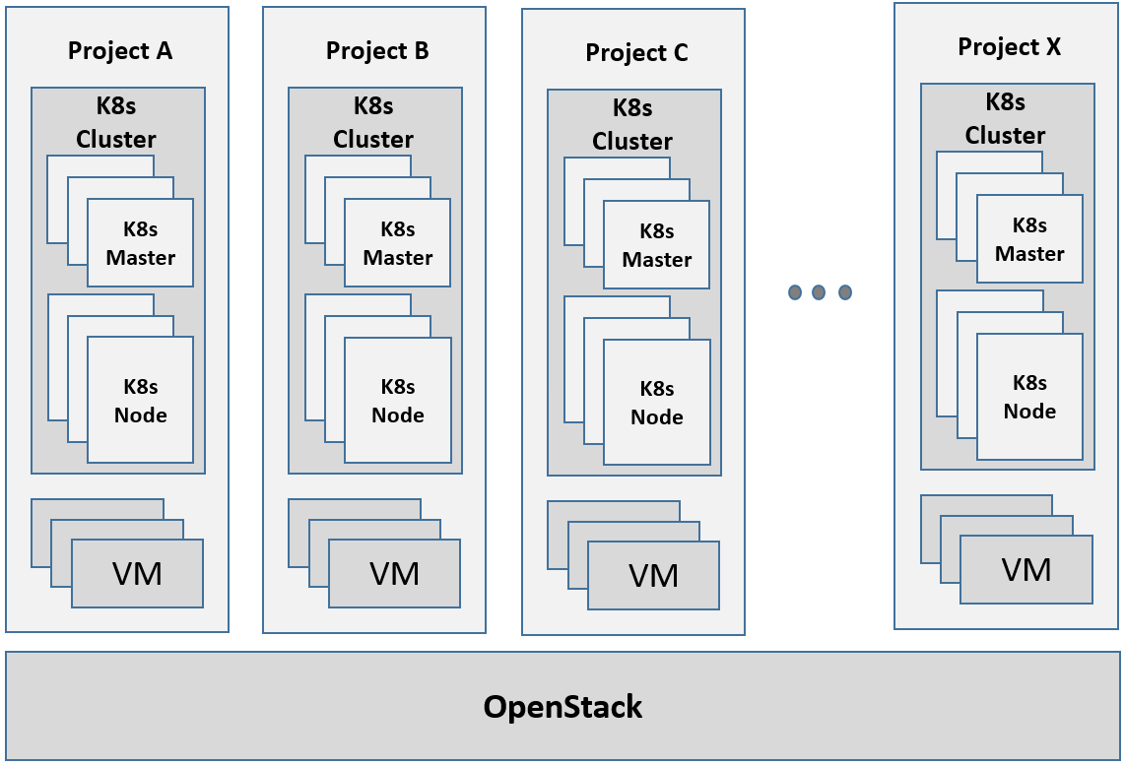
网络、Hypervisor层的多租户隔离
————————————————

Slide 24
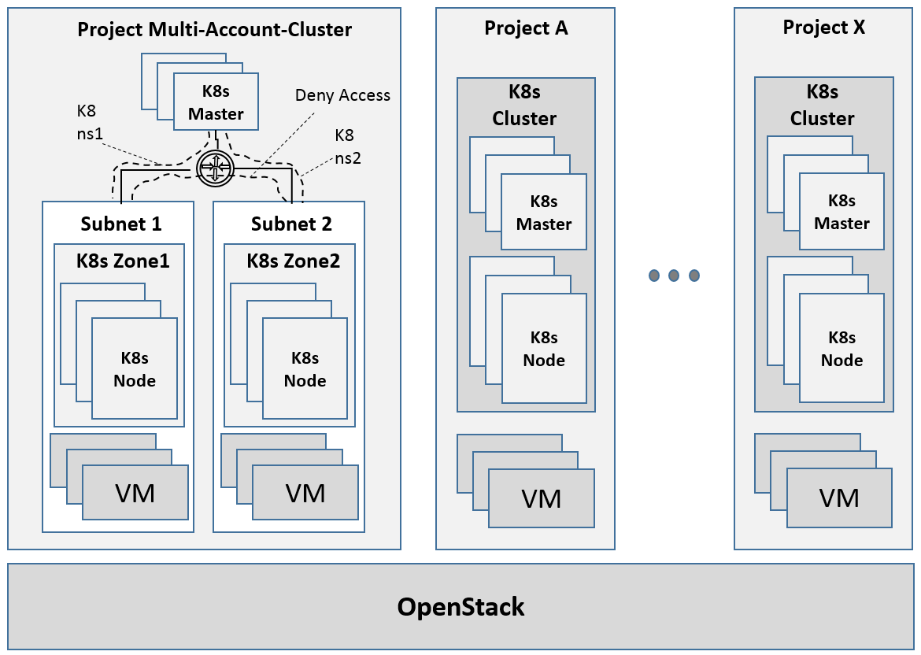
单租户模式下，不同用户资源的隔离
—————————————————

Slide 25
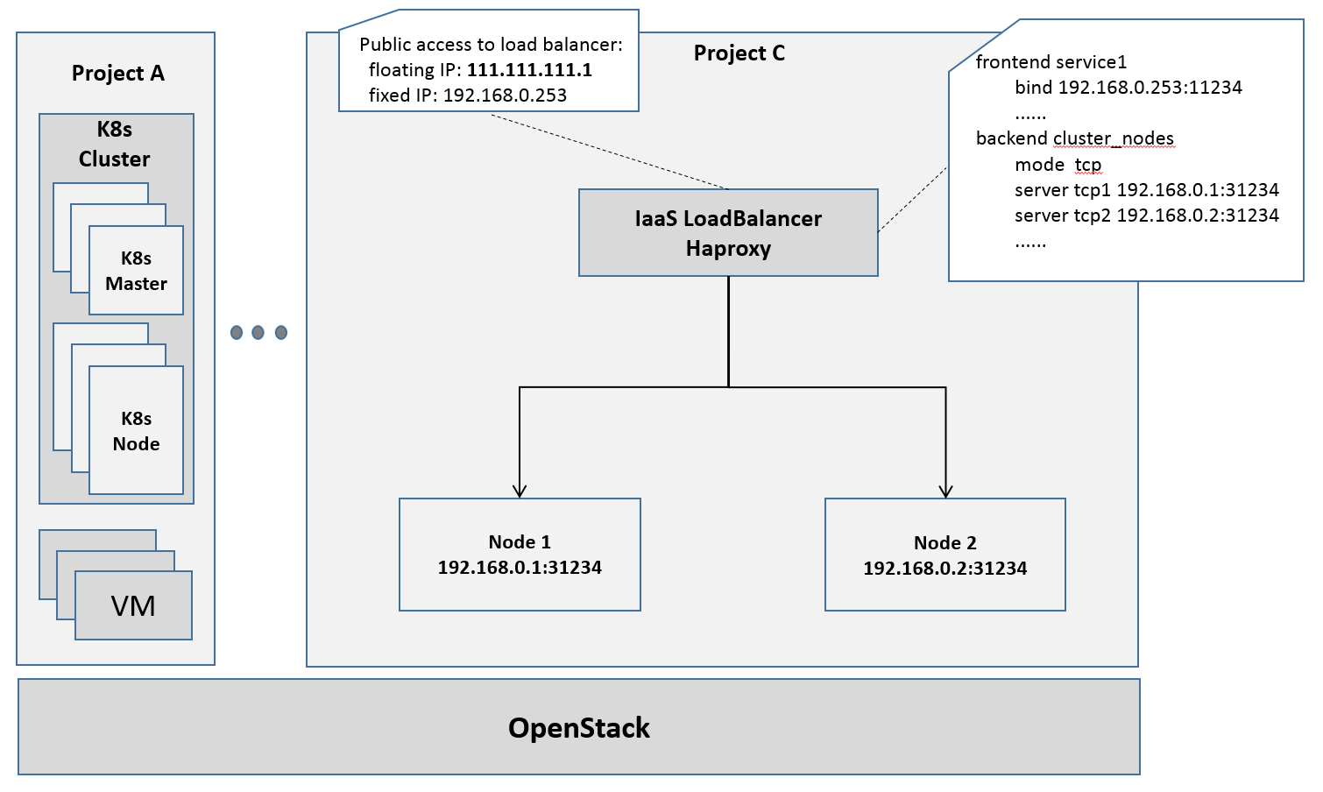
虚拟机服务的负载均衡
———————————

Slide 26
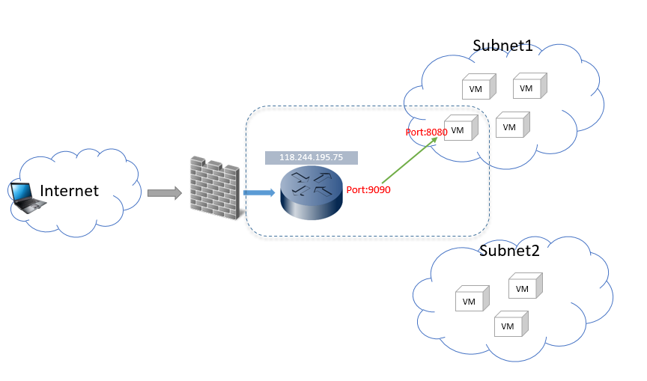
虚拟机服务的端口映射
———————————

Slide 27
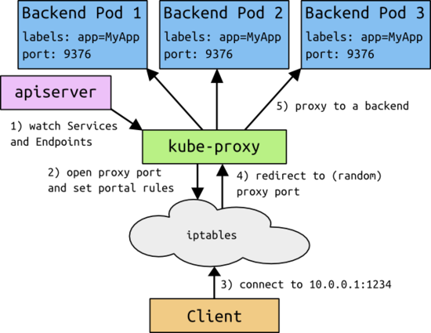
容器集群内的负载均衡
———————————

Slide 28
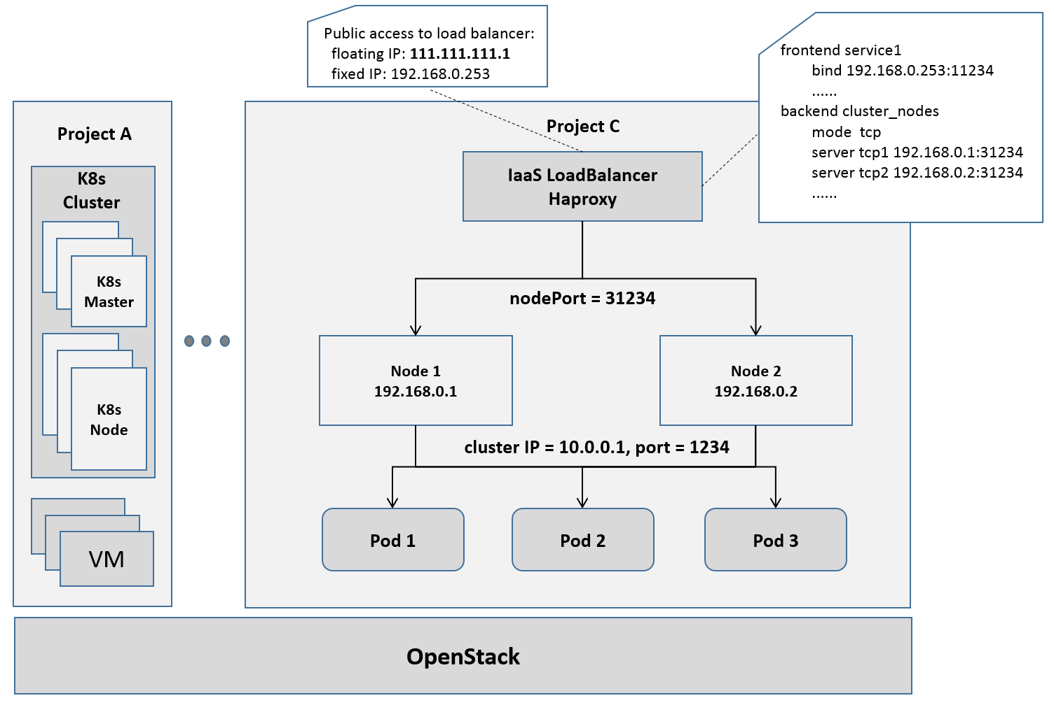
发布容器集群服务到外网IP
—————————————

Slide 29
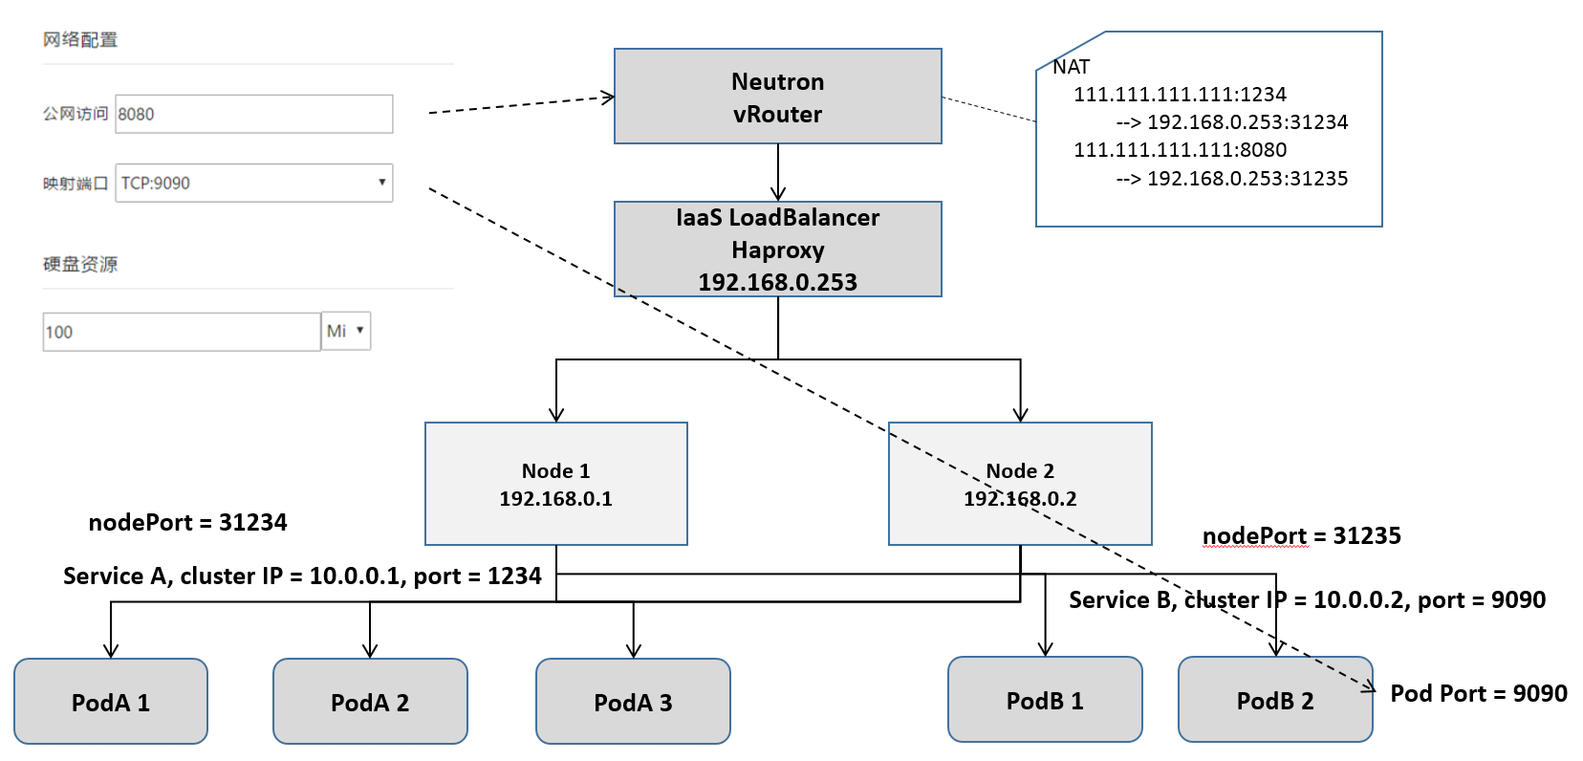
容器集群支持外网端口映射
—————————————

Slide 30
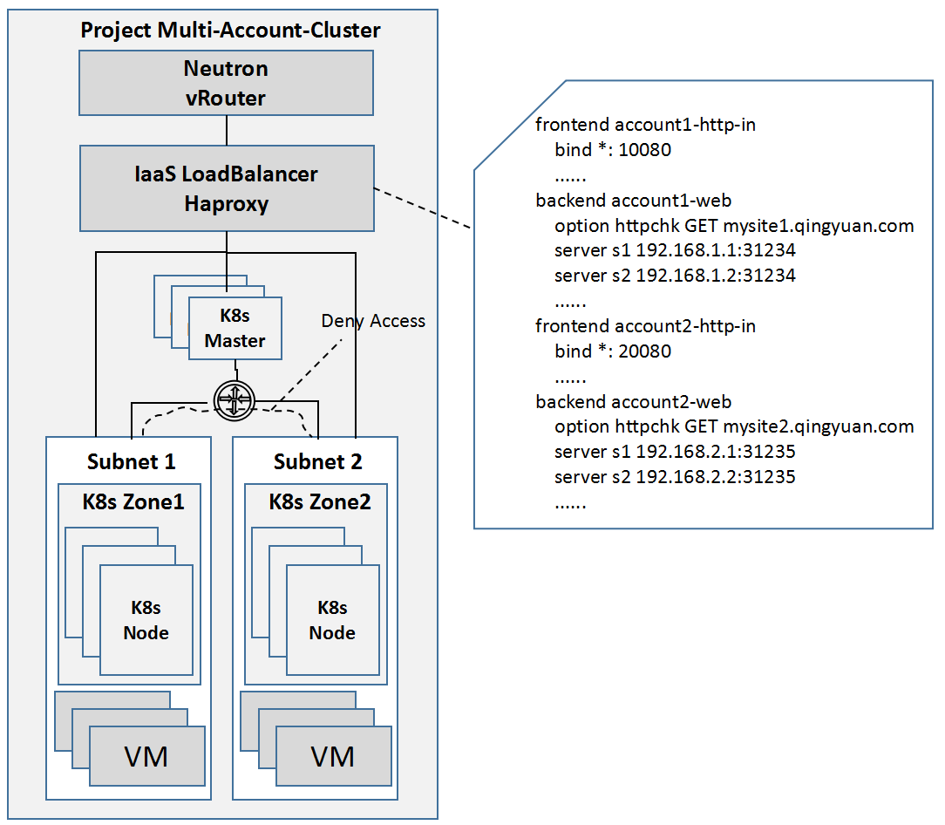
不同用户通过二级域名发布服务
———————————————

Slide 31
轻元数据中心操作系统的构建
——————————————
基础技术的选型
轻元数据中心操作系统的主要特点
跨混合云的容器集群管理
容器和虚拟机的组合编排
传统虚拟化方案与Cloud Native系统对比
跨容器和虚拟机的网络服务
跨容器和虚拟机的存储服务
云平台基本服务架构和应用部署架构
我们趟过的一些坑

Slide 32
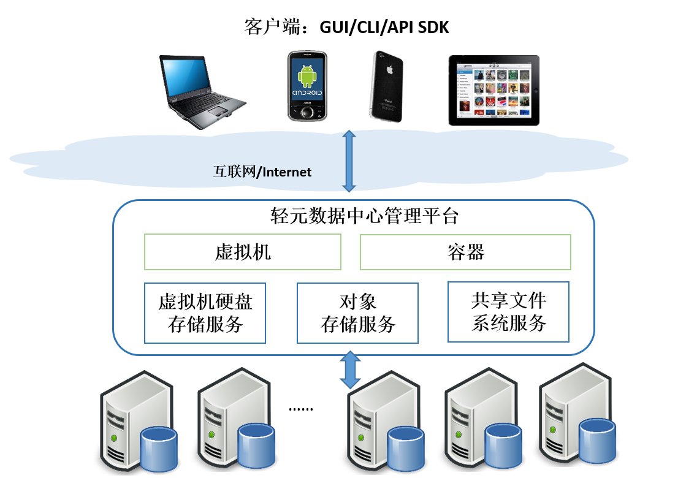
云平台的3种通用存储服务
—————————————

Slide 33
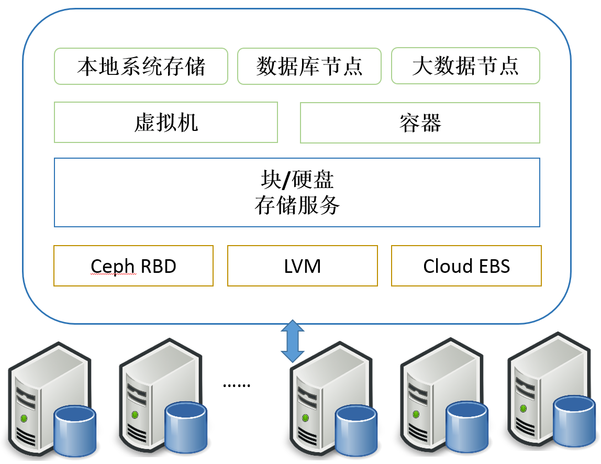
云平台块存储服务
—————————

Slide 34
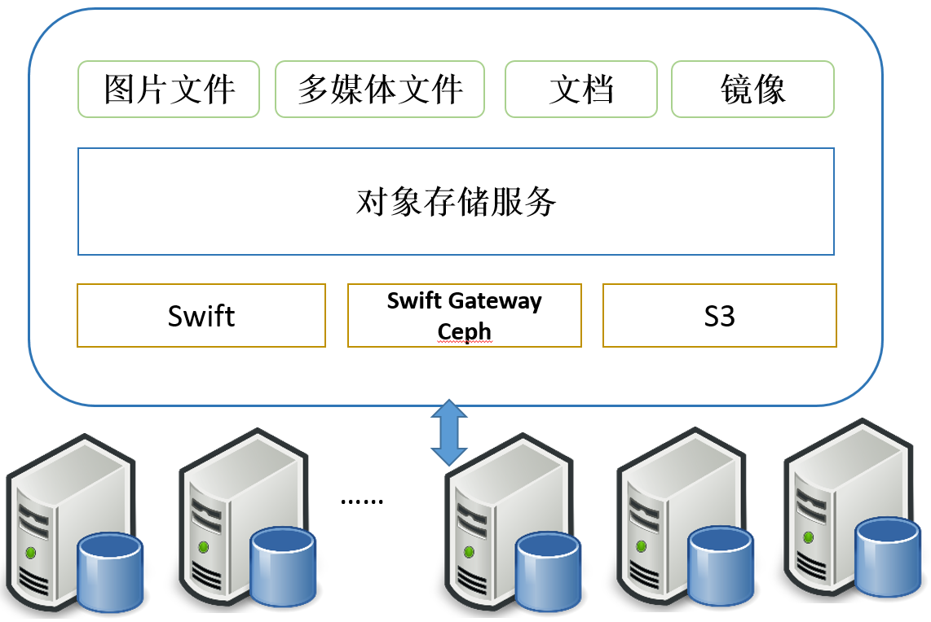
云平台对象存储服务
——————————

Slide 35
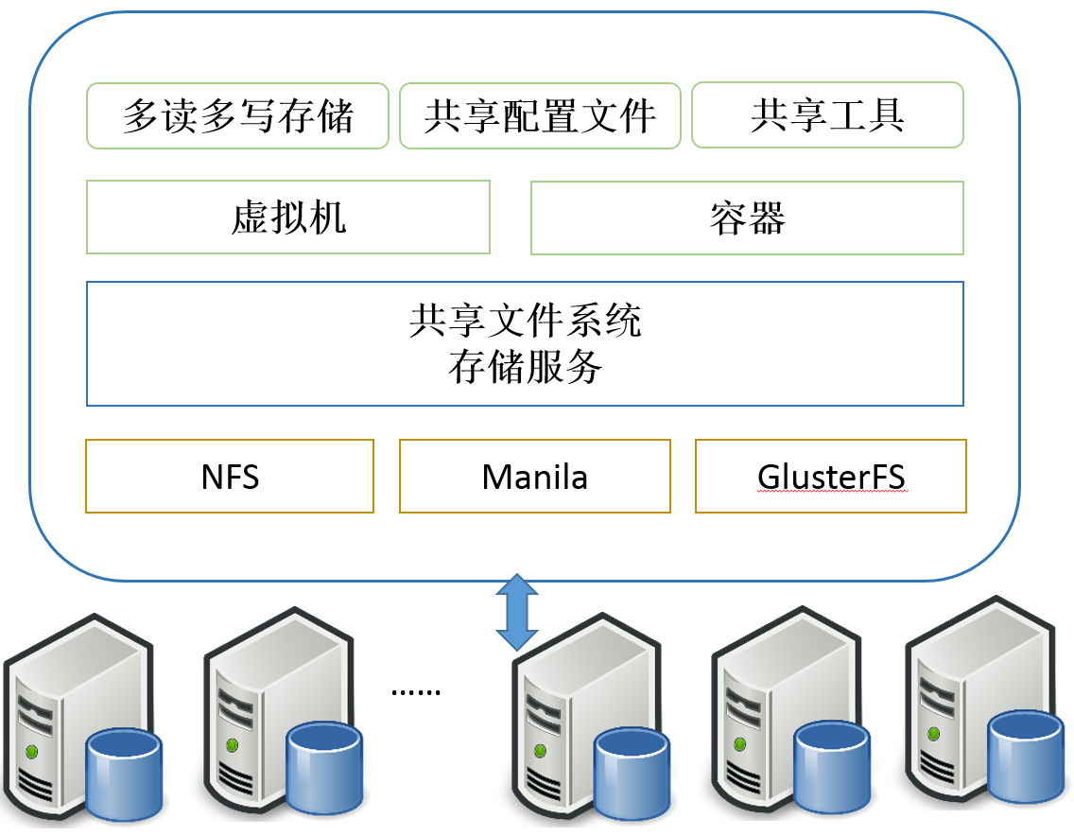
云平台网络共享文件系统
——————————

Slide 36
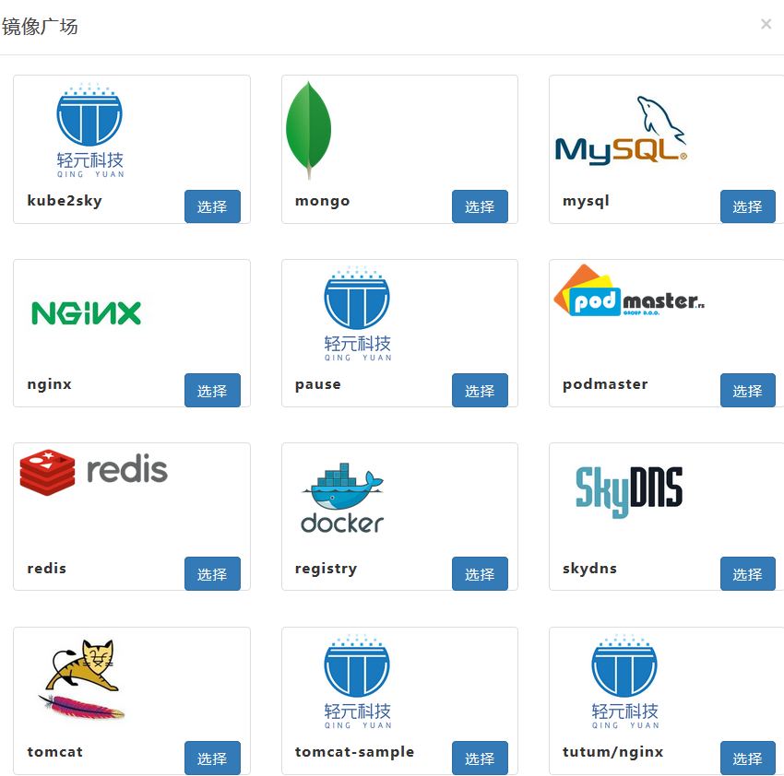
云平台镜像广场
————————

Slide 37
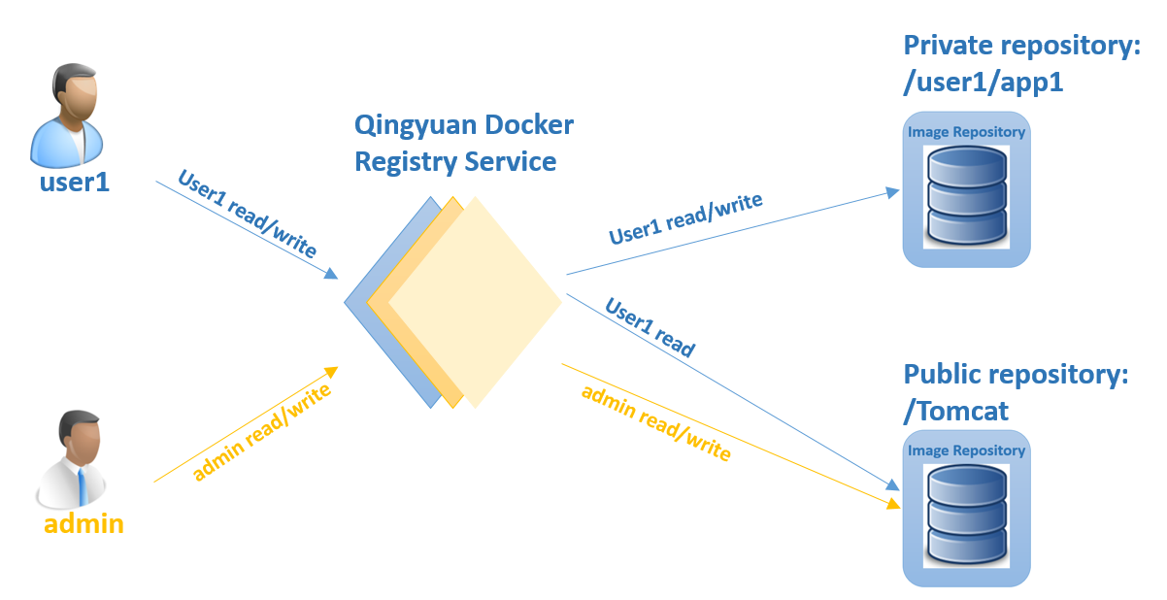
云平台私有仓库和公有仓库的安全控制
———————————————————

Slide 38
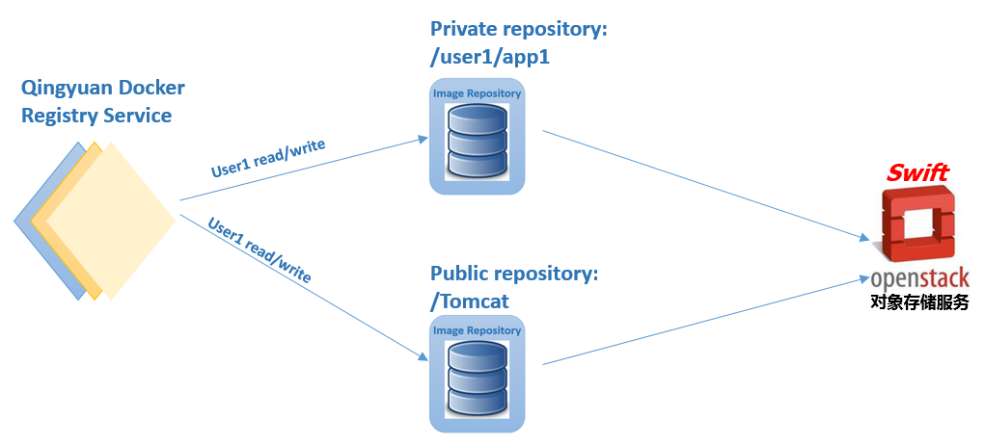
对象存储作为镜像仓库存储后台
———————————————

Slide 39
轻元数据中心操作系统的构建
——————————————
基础技术的选型
轻元数据中心操作系统的主要特点
跨混合云的容器集群管理
容器和虚拟机的组合编排
传统虚拟化方案与Cloud Native系统对比
跨容器和虚拟机的网络服务
跨容器和虚拟机的存储服务
云平台基本服务架构和应用部署架构
我们趟过的一些坑

Slide 40
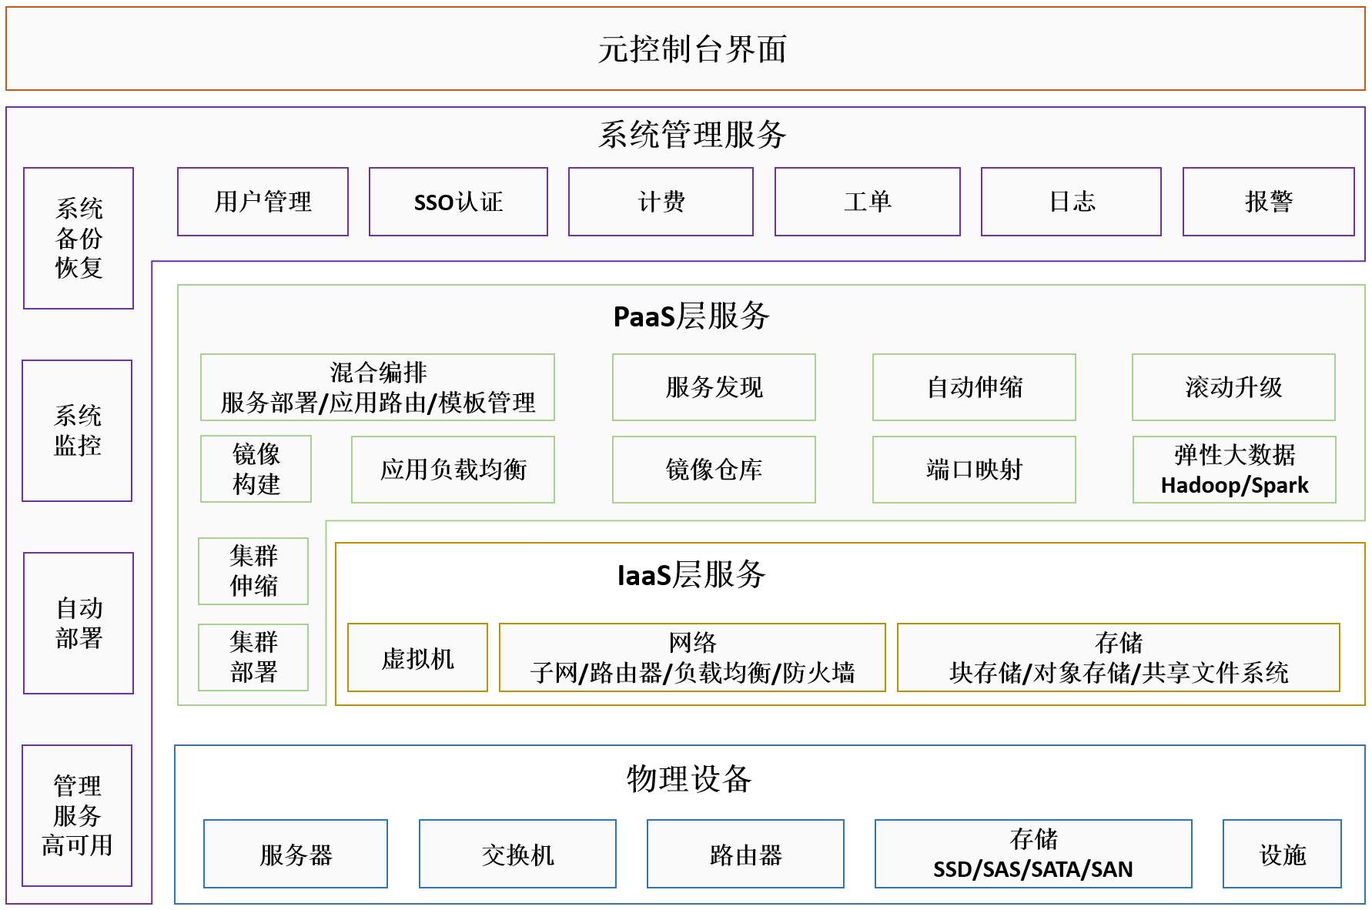
轻元数据中心操作系统服务组件架构
—————————————————

Slide 41
某政府部门私有云项目简介
—————————————
项目背景
该部门的业务系统（WebLogic)运行在物理机（曙光刀片机）上。与商业存储设备（杭州宏杉MacroSAN）和Oracle数据库的对接必须手动完成。该部门的IT系统面临了一下主要挑战：
不具备业务自动扩展功能，无法满足业务高峰需求。
业务部署与业务升级复杂，无法适应快速的业务更新与调整。
运维复杂，资源利用率低。
对接传统数据库和国产SAN存储的云平台解决方案
轻元科技将OpenStack部署在了曙光刀片机上，并实现了与Oracle数据库和宏杉商业存储的对接。WebLogic服务整体迁移到了容器服务上，实现了PaaS（平台即服务）和IaaS（基础设施即服务）的统一管理。
客户获得的收益
实现了业务的自动收缩，轻松面对业务峰值的需求。
大大缩短了业务升级部署的时间。
降低了运维的复杂度，提高了资源利用效率。
电子政务云业务系统
轻元容器编排管理系统
WebLogic应用服务器
Redis对象缓存
Oracle数据库
轻元OpenStack基础云平台
曙光刀片机
宏杉MacroSan
系统构架概况

Slide 42
某创业园区专有云简介
———————————
项目背景
创业园区计划为园区内的3000多家企业提供一个免费的开发测试平台，加速区内企业的信息化，减轻园区内企业的IT投入负担，提升园区对优秀创业企业的吸引力。园区面临的挑战：
整体预算有限，如果采用虚拟机技术，无法公平地为所有企业提供免费资源；
不具备任何运维云平台的技术能力。
最大化资源使用率的容器云开发测试平台
轻元利用容器技术为创业园搭建了面对区内企业免费开放的开发测试平台。容器的粒度小、系统开销小，相比采用虚拟机技术整体资源使用高效率提高50%以上。创业园在很少的硬件投入下就满足了3000多家企业的需求。
客户获得的收益
采用容器技术，总体资源使用效率提升50%以上，用很少的预算就实现了满足了大量企业的需求。
将平台的运维托管给专业企业，降低了投入。
大大加快了区内企业的产品开发速度。
创业园开发测试平台
轻元容器编排管理系统
动态集群伸缩
组合容器服务
动态服务实例伸缩
共享存储
端口映射
二级域名
虚拟机
网络
存储
Linux
Windows
负载均衡
端口映射
LVM
Ceph
标准x86服务器
系统构架概况
Notes:
天下图项目，大数据加容器

Slide 43
地理信息系统私有云简介
————————————
项目背景
某地理信息系统公司后台的Hadoop大数据服务构建在物理机上，在发展过程中遇到了这些挑战：
基于物理机的部署方式，可扩展性差。硬件的资源使用效率低，无法灵活调度去满足一些其他业务的需求。
图片小文件的读写需求对Hadoop的Data Node压力过大，需要寻找更高效的存储方式。
长期公司考虑在异地再建一个数据中心，来提供数据安全性和服务稳定性，希望有一个统一管理的方案。
地理信息系统对接弹性大数据平台
轻元科技帮助客户将原有的大数据集群整体迁移到基于Hadoop的云平台上，将原有的HDFS存储迁移到了Swift对象存储上。并将公司部分需要动态伸缩的应用采用容器的形式发布。
客户获得的收益
实现了Hadoop集群的云化，使得Hadoop集群可以灵活扩展，同时释放了更多的资源来支撑企业的其他业务。
从HDFS迁移到对象存储，大大提高了图片等小文件的读写效率。
客户端应用迁移到了容器之上，实现了动态伸缩，降低了运维成本。
为未来多地数据中心的扩展奠定了坚实的基础。
容器集群
Haproxy 前端负载均衡
Haproxy 前端负载均衡
Sahara/Hadoop
容器集群
地理信息分析
场景浏览分析
地图服务
图片处理
对象缓存
图片读取
Swift对象存储
虚拟机
地图街景图片
MySQL
GIS数据库
MongoDB
标准x86服务器
系统构架概况

Slide 44
银行IT系统监控管理平台
————————————
项目背景
该银行的IT系统监控管理平台运行在VMware虚拟机环境上，在发展过程中遇到了这些挑战：
运行在VMware虚拟机上的应用服务随着业务量上升，软件授权费用越来越高
历史软件包和历史日志存储在专业存储上，单位存储费用越来越高，且不易与大数据分析平台对接
原有Oracle数据库系统面临去IoE和软件支持费用上升压力
容器和虚拟机组合云服务对接弹性大数据
轻元科技帮助客户将原有的无状态应用迁移到容器集群管理平台上，将部分数据库迁移到MySQL和MongoDB，设备信息仍然留用Oracle数据库；将原有的软件包和历史日志存储迁移到了Swift对象存储上，并将弹性大数据分析平台与日志存储对接。
客户获得的收益
实现了无状态应用的容器化，大大降低资源使用率，降低软硬件费用。
验证实现了逐步去IoE的流程和架构设计。
文件存储迁移到了对象存储，大大降低平均单位存储费用。
实现了监控日志存储与弹性大数据平台的对接。
容器集群
Haproxy 前端负载均衡
Haproxy 前端负载均衡
Sahara/Hadoop
容器集群
监控日志分析
监控报警管理应用
Tomcat
日志管理应用
Tomcat
Swift对象存储
虚拟机
Oracle
物理机
多版本
软件包
监控日志
MySQL
MongoDB
标准x86服务器
系统构架概况

Slide 45
轻元数据中心操作系统的构建
——————————————
基础技术的选型
轻元数据中心操作系统的主要特点
跨混合云的容器集群管理
容器和虚拟机的组合编排
传统虚拟化方案与Cloud Native系统对比
跨容器和虚拟机的网络服务
跨容器和虚拟机的存储服务
云平台基本服务架构和应用部署架构
我们趟过的一些坑

Slide 46
Kubernetes的PVC绑定问题
—————————————
问题
PVC每次申请PV都会占用所有PV容量
解决方案
对Kubernetes的PV起初理解偏差，PVC的设计就是占用整个PV
要对每个用户PVC单独开辟PV

Slide 47
Magnum创建baymodel失败
—————————————
问题
Baymodel中所使用的镜像没有os-distro属性
解决方案
创建虚拟机镜像时一定要指定os-distro属性
glance image-create --name fedora-23-atomic --visibility public --disk-format qcow2 --os-distro fedora-atomic --container-format bare --progress --file ./Fedora-Cloud-Atomic-23-20151030.x86_64.qcow2
对于已有的镜像，更新os-distro属性
glance image-update --os-distro fedora-atomic fedora-23-atomic

Slide 48
Bay创建后，kube-master中的kubernetes无法启动
————————————————————————
问题
Magnum的部署脚本中需要从gcr.io/google_containers/…来下载镜像，由于众所周知原因，无法下载成功
解决方案
magnum-template-manage list-templates -d –p 确定magnum模板的安装位置，将./magnum/templates/下全部yaml和sh脚本中的gcr.io替换成墙内镜像仓库的地址。

Slide 49
HTTPS的负载均衡
—————————
问题
如何用HAProxy给HTTPS服务做负载均衡
解决方案
TCP透传模式
不要用HTTP模式，而要用TCP模式做负载均衡，TCP可以透传TLS连接
后端服务器都要有服务器证书
HAProxy认证模式
TLS服务器终点为HAProxy，后端连接为明文TCP
要把服务器证书配置到HAProxy上

Slide 50
Kubernetes的高可用部署问题
——————————————
问题
部署3个kube-master节点，3个节点的kube API Server不能同时工作，同时只能启动一个服务实例
解决方案
升级到Kubernetes 1.2，3个kube API Server可以同时提供服务，scheduler和controller manager服务只有1个节点运行，其他两个节点处于备用状态
HAProxy前端用Haproxy做负载均衡，代理转发到3个API Server的后端IP

Slide 51
轻元数据中心操作系统
———————————
OpenStack+Kubernetes作为平台基础
混合云的容器集群管理
容器和虚拟机组合服务对接弹性大数据平台
跨容器和虚拟机的网络服务：租户隔离、负载均衡、发布服务到公网访问、端口映射、滚动升级
高可扩展的存储服务：块存储、对象存储、共享网络存储
实施了多个容器和虚拟机组合服务的企业云案例

Slide 52

轻元科技
自主打造数据中心操作系统
谢谢
http://www.qingyuanos.com/opening.html
sales@qingyuanos.com
xwang@qingyuanos.com

